Slide 1
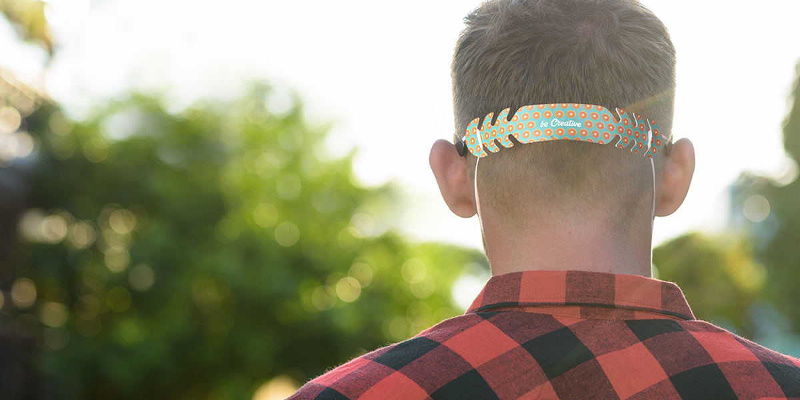
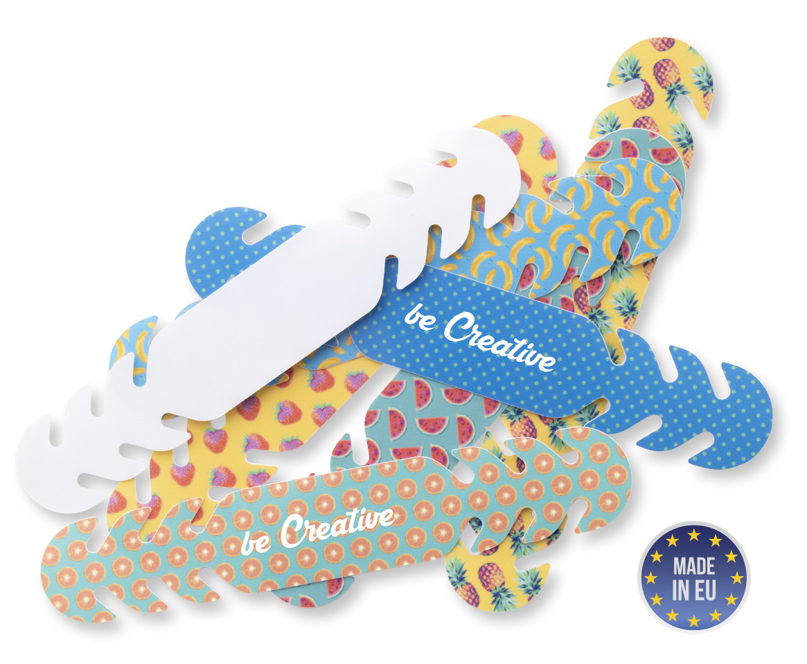
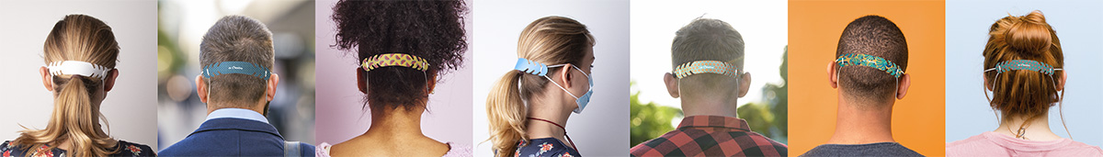
Plasati datele de contact aici!
EARSAVE
CREATIVE
prelungitor masca
Salvati-va urechile!
Cu totii cunoastem disconfortul cauzat de masca de fata. De aceea am creat prelungitoarele noastre de masca EarSave Creative. Este un articol foarte practic pe care il puteti comanda cu grafica dvs.
EarSave Creative AP718390
Prelungitor personalizat din plastic PP. Reduce presiunea cauzata de elasticul mastii la urechi. Cu 3 pozitii de prelungire: 8, 11 și 14 cm. Marime universala pentru adulti. Pretul include imprimarea UV Led pe o fata. Cantitate minima de comanda 250 buc.
00,00 RON
Plasati conditiile promotionale aici!
.......
.......
.......
.......
www.WriteYourWebsiteHere.com

